Slide 1
第4章 无线城域网和无线广域网
金光,江先亮

Slide 2
本章内容简介
☆无线城域网和无线广域网概述
☆IEEE 802.16(WiMax)标准
☆IEEE802.16(WiMax)工作场景
☆移动WiMax网络切换
☆IEEE802.20技术标准
☆移动通信的2G/3G/4G/5G技术简介
☆无线城域网和无线广域网应用
☆无线城域网的仿真实验
无线网络教学平台 eelab.nbu.edu.cn/wireless
Jin & Jiang, 无线网络技术教程：原理、应用与实验(第2版), Tsinghua University Press

Slide 3
无线城域网概述
WMAN是以无线方式构建城域网，提供高速互联网接入，为满足宽带无线接入的市场需求，解决城域网最后一公里接入问题，代替电缆、xDSL)、光纤等。
IEEE802.16标准为基础的无线城域网，覆盖范围达几十公里，传输速率高，提供灵活、经济、高效的固定和移动宽带无线接入方式。
IEEE802.16，也称WiMax(World wide Interoperability for Microwave Access，全球微波接入互操作性)。WiMax能达30M~100Mbps或更高速率，移动性优于WiFi。
无线网络教学平台 eelab.nbu.edu.cn/wireless
Jin & Jiang, 无线网络技术教程：原理、应用与实验(第2版), Tsinghua University Press

Slide 4
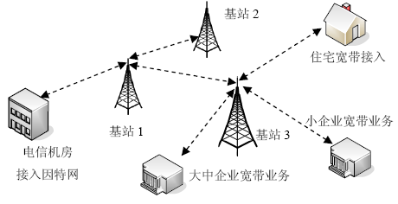
无线城域网的宽带接入
无线网络教学平台 eelab.nbu.edu.cn/wireless
Jin & Jiang, 无线网络技术教程：原理、应用与实验(第2版), Tsinghua University Press

Slide 5
无线广域网概述
WWAN进一步扩展了无线网络范围，覆盖范围更大，提供方便和灵活的无线接入。用户能使用笔记本PC、智能手机等移动设备在覆盖范围内灵活接入网络，进而访问因特网。传输速率低于WiFi、WiMax等。
典型WWAN如卫星通信网络、移动通信(2G/3G/4G)等系统。卫星通信网络堪称范围最大的WWAN。而移动通信网络覆盖范围广，涵盖了地球大面积的有人居住区域，也可列入无线广域网的范围。
全球移动通信网络采用两大技术：GSM和CDMA，预计两者均将逐步向3G/4G等技术演进，实现更高数据速率，满足更高性能需求。
无线网络教学平台 eelab.nbu.edu.cn/wireless
Jin & Jiang, 无线网络技术教程：原理、应用与实验(第2版), Tsinghua University Press

Slide 6
GSM标准很早就在欧盟使用，包括GSM语音、GPRS数据、EDGE等技术，占据全球60%市场。许多运营商选择WCDMA(Wideband CDMA)技术作为GSM的3G更新标准，WCDMA的数据传输速率可达2Mbps或更高。
高通公司最早提出窄带CDMA(CDMA IS95)技术，之后发展为CDMA2000，也称CDMA Multi-Carrier，摩托罗拉、朗讯、三星等公司积极参与。日、韩和北美等。
TD-SCDMA(Time Division-Synchronous CDMA，时分同步码分多址)是我国提出的自主知识产权3G技术标准，起步略晚。融合智能天线、同步和软件无线电等技术，频谱利用率、业务支持、频率灵活性、成本有优势。
无线网络教学平台 eelab.nbu.edu.cn/wireless
Jin & Jiang, 无线网络技术教程：原理、应用与实验(第2版), Tsinghua University Press

Slide 7
IEEE802.20
IEEE802.20小组专门负责制定无线广域网移动宽带接入技术标准，由于各技术和非技术原因，标准制定进展并不顺利。
IEEE 802.20标准规定3.5GHz以下需申请牌照的频段，5MHz带宽和移动速度250kmph情况下，实现每个用户峰值速率大于4Mbps(下行)/1.2Mbps(上行)，每个小区峰值速率大于16Mbps(下行)/3.2Mbps(上行)的通信连接。
IEEE 802.20采用纯IP体系结构，从网络到终端均基于IP协议，包括结构和协议IP化、传输与业务IP化全过程。
无线网络教学平台 eelab.nbu.edu.cn/wireless
Jin & Jiang, 无线网络技术教程：原理、应用与实验(第2版), Tsinghua University Press

Slide 8
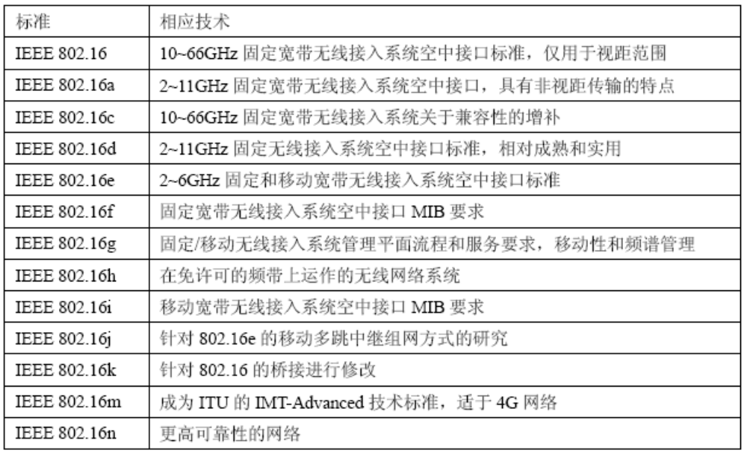
IEEE 802.16简介
无线网络教学平台 eelab.nbu.edu.cn/wireless
Jin & Jiang, 无线网络技术教程：原理、应用与实验(第2版), Tsinghua University Press

Slide 9
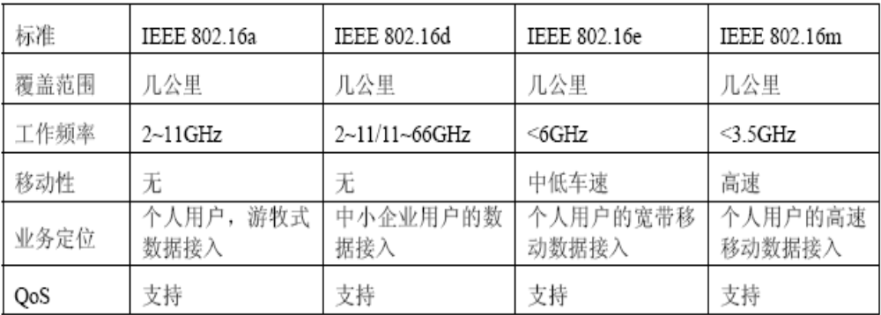
IEEE 802.16无线工作特性
可工作在频分双工或时分双工模式
规定了两种调制方式：单载波和OFDM
无线网络教学平台 eelab.nbu.edu.cn/wireless
Jin & Jiang, 无线网络技术教程：原理、应用与实验(第2版), Tsinghua University Press

Slide 10
IEEE 802.16支持多种信道编码
可按不同业务QoS和速率灵活选择合适编码方式：
咬尾卷积编码：强制支持。编译码复杂度低，处理时延小，适合小编码块、控制消息和时延敏感的数据传输。帧控制消息采用该编码，便于快速解调。
归零卷积编码：可选支持。编译码复杂度低、处理时延小。相比咬尾卷积编码，其每个编码块需一个字节，对小编码块传输不利。但译码略简单，性能更好。
低密度奇偶校验码：适合大编码块数据传输。通常编码复杂度较高，结构化构造方法，有效降低编码复杂度。
无线网络教学平台 eelab.nbu.edu.cn/wireless
Jin & Jiang, 无线网络技术教程：原理、应用与实验(第2版), Tsinghua University Press

Slide 11
链路自适应技术
自适应调制编码：基站根据用户信道状况等条件，自动调整用户调制和编码方式。信道条件较好时使用高阶调制/高编码速率，以获得较高传输速率。信道条件较差时使用低阶调制/低编码速率，以保证传输质量。
混合自动重传：利用前向纠错和自动重传请求的特点，提高传输可靠性和系统吞吐量。能基于信道条件提供精确的编码速率调节，自动适应信道瞬时变化，对时延和误差不敏感。既减少自动重传的平均次数、降低数据传输时延，也减少每次传输过程中信道编码的冗余信息量，提高编码速率。
无线网络教学平台 eelab.nbu.edu.cn/wireless
Jin & Jiang, 无线网络技术教程：原理、应用与实验(第2版), Tsinghua University Press

Slide 12
多天线技术：MIMO和自适应天线阵两种不同多天线实现方式。前者包括：空时发射分集、复用、分集与复用混合模式。后者可提高系统容量、扩大覆盖范围、提高可靠性、降低成本。
安全性分析：WiMax和WiFi使用的认证加密方法相似。WiMax使用3DES、AES、EAP等，称为PKM-EAP。而WiFi的WPA2使用典型的PEAP认证与AES加密。
无线网络教学平台 eelab.nbu.edu.cn/wireless
Jin & Jiang, 无线网络技术教程：原理、应用与实验(第2版), Tsinghua University Press

Slide 13
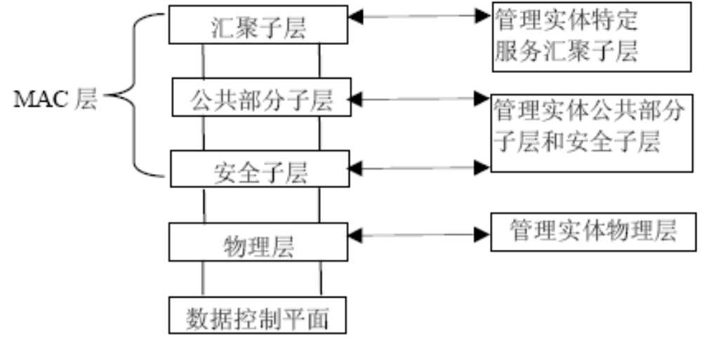
IEEE 802.16协议体系结构
无线网络教学平台 eelab.nbu.edu.cn/wireless
Jin & Jiang, 无线网络技术教程：原理、应用与实验(第2版), Tsinghua University Press

Slide 14
WiMax系统组成
WiMax网络可在需牌照或公用无线频段运行。授权频段运行时可使用更多频宽、时段和更强功率。WiFi传输功率在1~100毫瓦之间。WiMax系统的传输功率可达100千瓦。
WiMax系统通常由两部分组成：
①WiMax发射塔，与移动通信发射塔相似，单台WiMax发射塔可覆盖面积多达数千平方公里。发射塔用有线链路连接因特网，也可用视距微波连接另一个发射塔。
②WiMax接收机，接收机和天线可以是一个小盒子或一张PCMCIA卡，也可内置笔记本PC中
无线网络教学平台 eelab.nbu.edu.cn/wireless
Jin & Jiang, 无线网络技术教程：原理、应用与实验(第2版), Tsinghua University Press

Slide 15
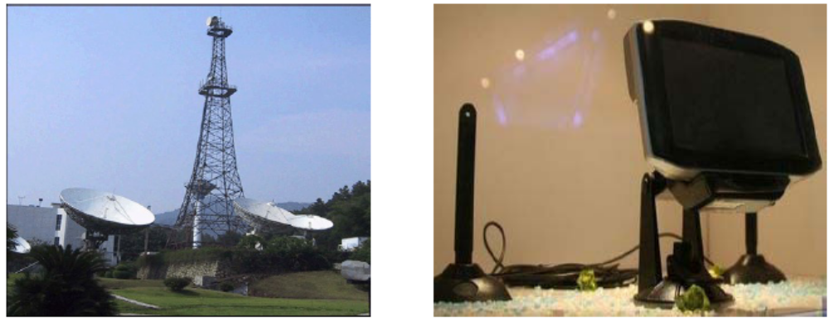
WiMax发射塔和接收机
无线网络教学平台 eelab.nbu.edu.cn/wireless
Jin & Jiang, 无线网络技术教程：原理、应用与实验(第2版), Tsinghua University Press

Slide 16
WiMax的视距和非视距服务
非视距服务：WiMax使用较低频率范围(2~11GHz)。较低波长传输不易受物理干扰，传输可衍射、弯曲或绕过障碍物。
视距服务。安装在屋顶或电杆上的固定抛物面天线和发射塔通过视距连接。这种类型功率更大、更稳定、误码更少。使用较高频率，可达66GHz。
非视距服务范围半径约6~10km，视距型服务范围半径可达50km。
无线网络教学平台 eelab.nbu.edu.cn/wireless
Jin & Jiang, 无线网络技术教程：原理、应用与实验(第2版), Tsinghua University Press

Slide 17
WiMax应用场景分类
固定：最基本业务模型，包括用户因特网接入、传输承载业务、WLAN热点回程等。
游牧：终端可从不同接入点接入网络中，每次会话连接中终端只能站点式接入。两次不同网络接入，数据不保留。游牧式及以后应用场景支持漫游，终端电源管理。
便携：步行连接网络，除小区切换外连接不会中断。终端可在不同基站间切换。静止时业务应用模型等效于固定和游牧式。终端切换时将经历短时中断或延迟。
移动：无线接入时能步行、驾乘汽车。终端移动速度达60~120km/h时，传输速率下降。相邻基站间切换分组丢失控制在一定范围内，TCP/IP会话不中断，但应用层可能中断。切换完成后，QoS重建到初始级别。支持业务如移动Email、流媒体、可视电话、游戏等。
无线网络教学平台 eelab.nbu.edu.cn/wireless
Jin & Jiang, 无线网络技术教程：原理、应用与实验(第2版), Tsinghua University Press

Slide 18
移动WiMax(MWiMax)链路层切换
允许移动站(MS)、基站(BS)和骨干网发起和优化切换，支持各种如蜂窝内和蜂窝间、扇区内和扇区间、层间、系统内和系统间等切换。
3类链路层切换：硬切换(Hard Handover，HHO)、宏分集切换(Macro-Diversity Handover，MDHO)和快速基站切换(Fast Base Station Switching，FBSS)，HHO默认，另两种可选。
具体内容见教材4.4.1节
无线网络教学平台 eelab.nbu.edu.cn/wireless
Jin & Jiang, 无线网络技术教程：原理、应用与实验(第2版), Tsinghua University Press

Slide 19
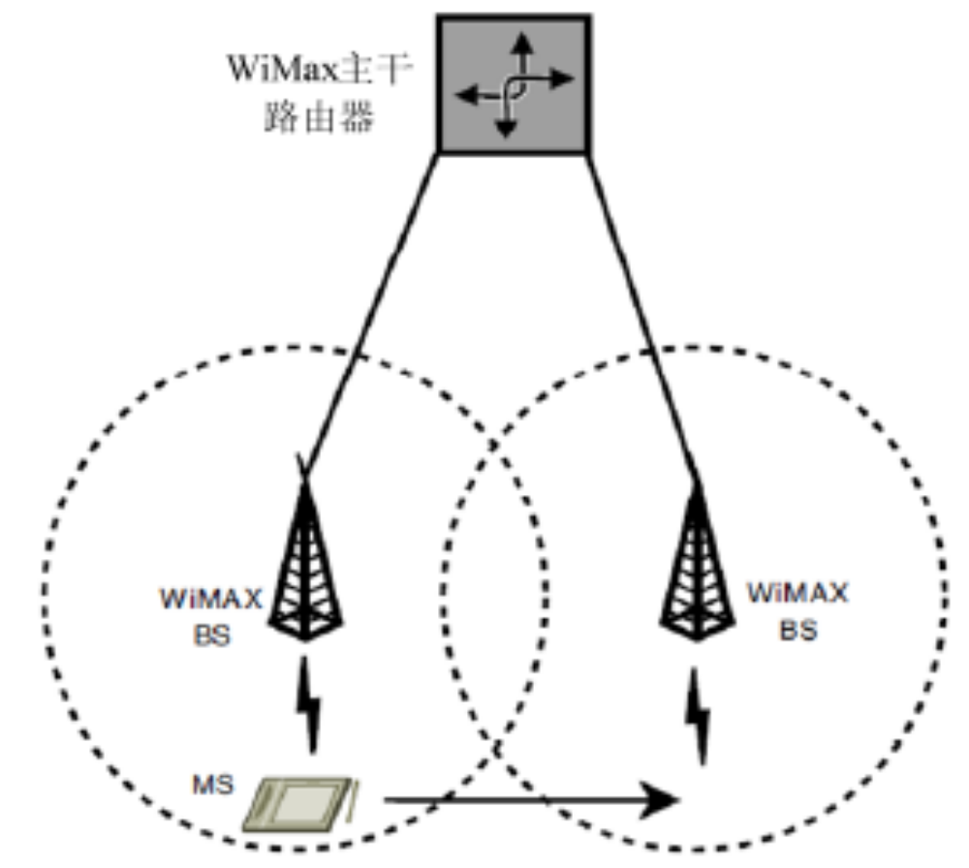
MWiMax硬切换
无线网络教学平台 eelab.nbu.edu.cn/wireless
Jin & Jiang, 无线网络技术教程：原理、应用与实验(第2版), Tsinghua University Press

Slide 20
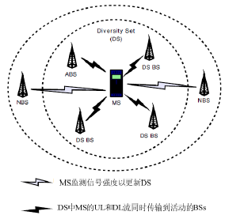
MWiMax宏分集切换
无线网络教学平台 eelab.nbu.edu.cn/wireless
Jin & Jiang, 无线网络技术教程：原理、应用与实验(第2版), Tsinghua University Press

Slide 21
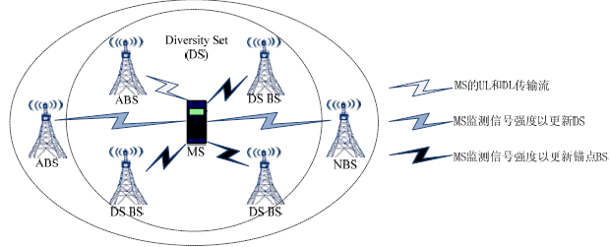
MWiMax快速基站切换
无线网络教学平台 eelab.nbu.edu.cn/wireless
Jin & Jiang, 无线网络技术教程：原理、应用与实验(第2版), Tsinghua University Press

Slide 22
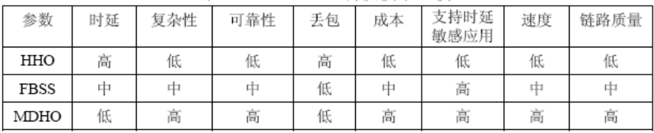
MWiMax切换方案技术性能比较
无线网络教学平台 eelab.nbu.edu.cn/wireless
Jin & Jiang, 无线网络技术教程：原理、应用与实验(第2版), Tsinghua University Press

Slide 23
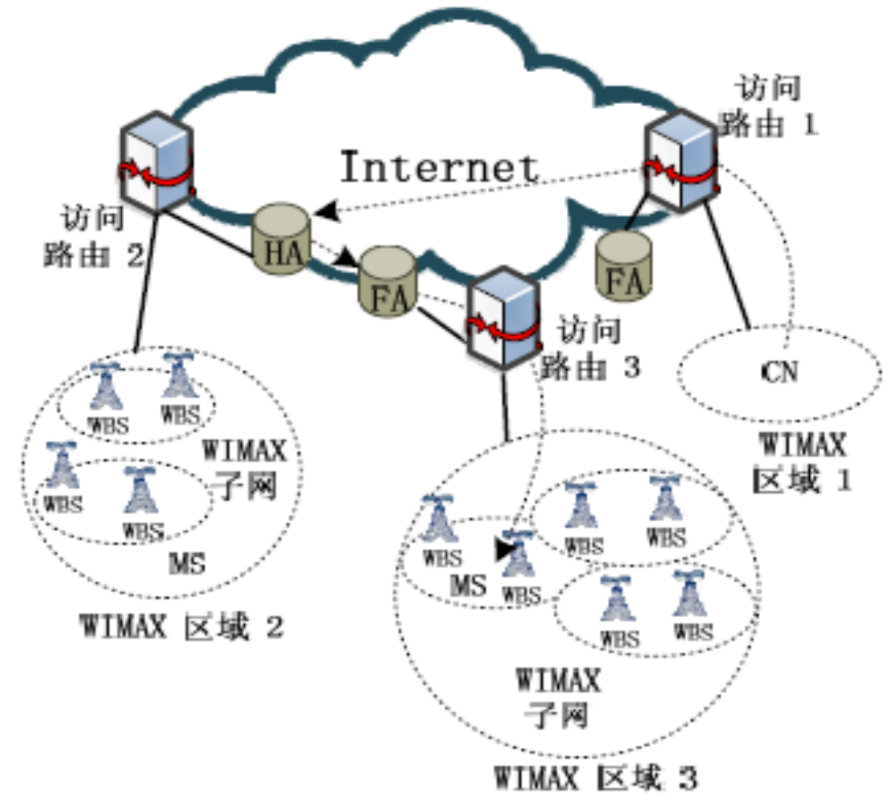
移动WiMax网络层切换
无线网络教学平台 eelab.nbu.edu.cn/wireless
Jin & Jiang, 无线网络技术教程：原理、应用与实验(第2版), Tsinghua University Press

Slide 24
IEEE802.20的发展历程
也称Mobile-Fi。最初由思科等厂商提出。
2002.11，工作组成立，规范工作于低于3.5GHz的许可频段MBWA(Mobile Bound Wireless Access，移动宽带无线接入)物理层和MAC层互操作性。基于IP技术，单用户峰值数据传输速率超1Mbps，支持终端移动速度250km/h的移动通信。
2004.11，工作组确定标准化时间表。
预计2006年可公布标准，但被推迟，2006.6暂停活动。2008.6，802.20基本标准公布，2011.3，相关标准和活动再次暂停。
目前技术是高通公司等提案，以高通收购Flarion公司的Flash-OFDM技术为基础。
标准制定一波三折，虽然具有一定需求和技术价值，未来并不乐观。
无线网络教学平台 eelab.nbu.edu.cn/wireless
Jin & Jiang, 无线网络技术教程：原理、应用与实验(第2版), Tsinghua University Press

Slide 25
IEEE802.20的组成与模型
无线信道模型：相关模型、射线跟踪模型和散射模型
移动性管理及切换模型
分布式安全模型
业务模型
具体见教材4.5.2节
无线网络教学平台 eelab.nbu.edu.cn/wireless
Jin & Jiang, 无线网络技术教程：原理、应用与实验(第2版), Tsinghua University Press

Slide 26
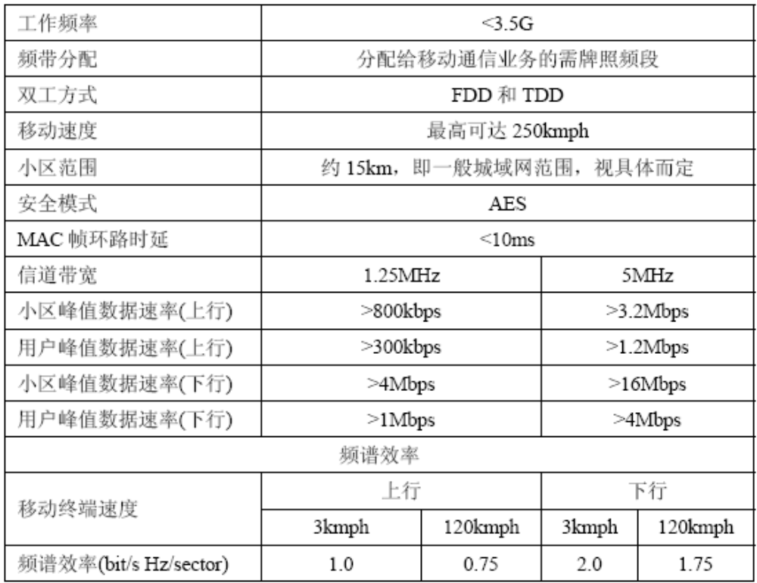
IEEE 802.20预期性能指标

Slide 27
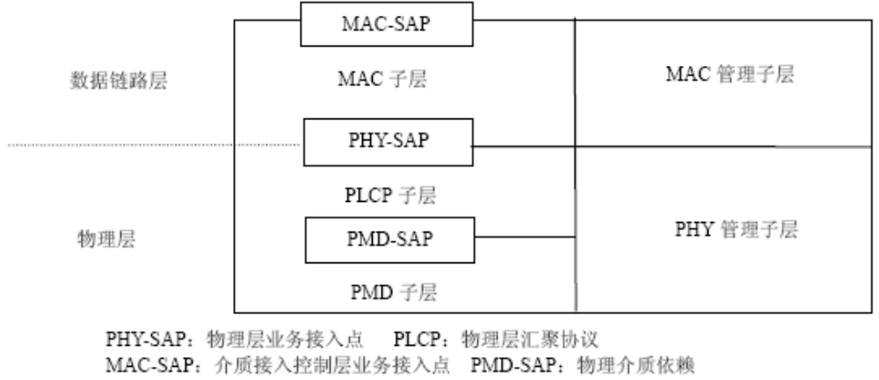
IEEE 802.20协议模型
无线网络教学平台 eelab.nbu.edu.cn/wireless
Jin & Jiang, 无线网络技术教程：原理、应用与实验(第2版), Tsinghua University Press

Slide 28
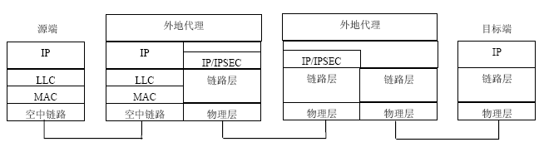
基于IP的IEEE 802.20协议栈
无线网络教学平台 eelab.nbu.edu.cn/wireless
Jin & Jiang, 无线网络技术教程：原理、应用与实验(第2版), Tsinghua University Press

Slide 29
802.20与802.16e、3G的比较
表4.5给出三者主要技术比较
技术上讲，802.20是3G和802.16e的一个补充，市场前景并不明朗。
经济可行性看，目前3G运营商已在移动通信系统投入巨资建设，不可能放弃现有投资。
标准制定看，802.20目前仍处于技术准备阶段。
无线网络教学平台 eelab.nbu.edu.cn/wireless
Jin & Jiang, 无线网络技术教程：原理、应用与实验(第2版), Tsinghua University Press

Slide 30
2G技术(GSM蜂窝移动通信系统)
若干子系统组成，可与PSTN公用网互连互通。各子系统间、子系统与公用通信网间明确接口规范；
跨国界自动漫游功能；
话音业务外，还开放各种承载业务、补充业务等；
加密鉴权功能，确保通信保密和网络安全；
灵活方便组网结构，频率重复利用率高，移动业务交换机的话务承载能力较强；
抗干扰能力强，覆盖区域内通信质量高；
终端手机向更小型、轻巧和增强功能趋势发展。
无线网络教学平台 eelab.nbu.edu.cn/wireless
Jin & Jiang, 无线网络技术教程：原理、应用与实验(第2版), Tsinghua University Press

Slide 31
3G技术
无线通信与互联网等多媒体通信结合的新一代移动通信系统。处理图像、音频、视频流等多种媒体，提供包括浏览网页、电话会议、电子商务等多种信息服务。
CDMA最早由高通公司推出，近年来发展迅速，我国大部分地区开通了CDMA网络。
WCDMA支持主要是欧洲厂商：爱立信、阿尔卡特、诺基亚、朗讯、NTT、富士通。架设在现有GSM网络。
CDMA2000由高通公司主导，从窄频CDMA标准发展而来，可从原有CDMA升级，建设成本相对低廉。
TD-SCDMA由我国主导，电信科学技术研究院提出。国内庞大市场，各大电信设备厂商重视。
三种主流3G标准的技术比较见表4.6。
无线网络教学平台 eelab.nbu.edu.cn/wireless
Jin & Jiang, 无线网络技术教程：原理、应用与实验(第2版), Tsinghua University Press

Slide 32
4G/LTE技术
4G技术存在争议，传统通信技术为基础，利用一些新技术措施，不断提高移动通信网络的功能和效率。
ITU代表传统电信运营商，认为4G是基于IP协议的高速蜂窝移动网，各种移动通信技术从现有3G演进，在LTE阶段完成统一。要求4G传输速率达到100Mbps或更高。
4G网络结构分物理网络层、中间环境层、应用网络层。物理网络层提供接入和路由选择功能，无线和核心网结合完成。中间环境层有QoS映射、地址变换和完全性管理等。各层间接口开放，开发和提供新应用及服务更容易。提供无缝高速率数据服务，运行于多频带。自适应多无线标准及多模终端能力，跨越多个运营商，提供大范围服务。
LTE-Advanced 和WirelessMAN-Advanced
无线网络教学平台 eelab.nbu.edu.cn/wireless
Jin & Jiang, 无线网络技术教程：原理、应用与实验(第2版), Tsinghua University Press

Slide 33
LTE与802.16m
LTE是3G演进，分FDD和TDD制式。引入OFDM和MIMO等，显著提高频谱效率和传输速率，峰值速率达上行50Mbps、下行100Mbps，支持多种带宽分配，频谱分配灵活，系统容量和覆盖显著提升。
WCDMA的升级版HSPA和HSPA+均能演化到LTE，TD-SCDMA也绕过HSPA直接向LTE演进。FDD-LTE成为当前国际上采用广泛、终端种类最丰富的一种标准。
LTE Advanced是LTE增强，完全向后兼容LTE，峰值速率可达下行1Gbps、上行500Mbps。第一批被ITU承认的4G标准。
WiMax-Advanced即IEEE 802.16m，是WiMax增强，下行与上行最高可达300Mbps，静止定点接收高达1Gbps。提高网络覆盖，提高频谱效率，提高数据和VoIP容量，低时延与QoS增强，降低功耗。
无线网络教学平台 eelab.nbu.edu.cn/wireless
Jin & Jiang, 无线网络技术教程：原理、应用与实验(第2版), Tsinghua University Press

Slide 34
未来5G技术
5G是4G之后的延伸，目前正在研究中。
5G时代可能不再出现3G时代的TD-SCDMA、WCDMA、CDMA2000、WiMax和4G时代的TD-LTE、FDD-LTE的标准之争，全球5G技术有望共用一个标准。
目的是构建网络社会，除超高速率传输外，超高容量、超可靠性、随时随地可接入，解决未来移动互联网流量风暴、网络拥塞等问题。
2013年5月，三星宣布成功开发5G核心技术。可在28GHz超高频段以1Gbps以上速率传输数据，最长距离达2公里，远快于4G技术。
下载一部高清电影也许只需1秒钟，预计未来实现10Gbps的传输速率，计划2020年商用。
无线网络教学平台 eelab.nbu.edu.cn/wireless
Jin & Jiang, 无线网络技术教程：原理、应用与实验(第2版), Tsinghua University Press

Slide 35
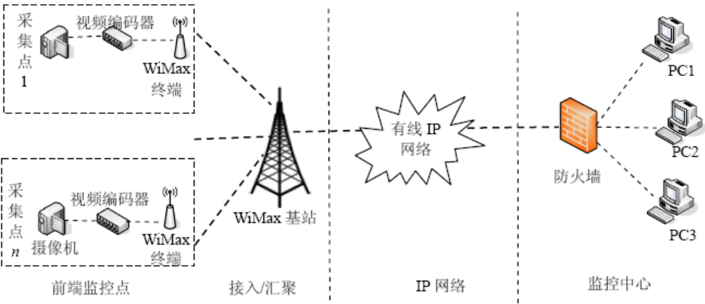
WiMax视频监控应用
无线网络教学平台 eelab.nbu.edu.cn/wireless
Jin & Jiang, 无线网络技术教程：原理、应用与实验(第2版), Tsinghua University Press

Slide 36
WiMax在高速火车接入宽带网应用
高速火车的宽带通信存在困难：
高振动环境，可能需要通信设备的机械分离；
热挑战性环境，火车某些特定部位，温度影响较大；
恶劣电环境，这是因为接近高电压，如在电气火车上；
高磁场，如磁悬浮火车上；火车不能为PC设备提供优质电源；
设备尽量少维护，意味着近乎于军事级的标准；
轨道边的特征因素，如铁路信号设备；
车厢数量经常增减，通信网络需自动发现这些变化；
车辆的连接器接触可能导致通信失败；
隧道会限制无线通信基站的能见度；
网络频繁切换会导致丢包和包重排列；
列车移动性导致不同网络流的QoS机制更复杂。
研究和应用进展见教材4.7.1
无线网络教学平台 eelab.nbu.edu.cn/wireless
Jin & Jiang, 无线网络技术教程：原理、应用与实验(第2版), Tsinghua University Press

Slide 37
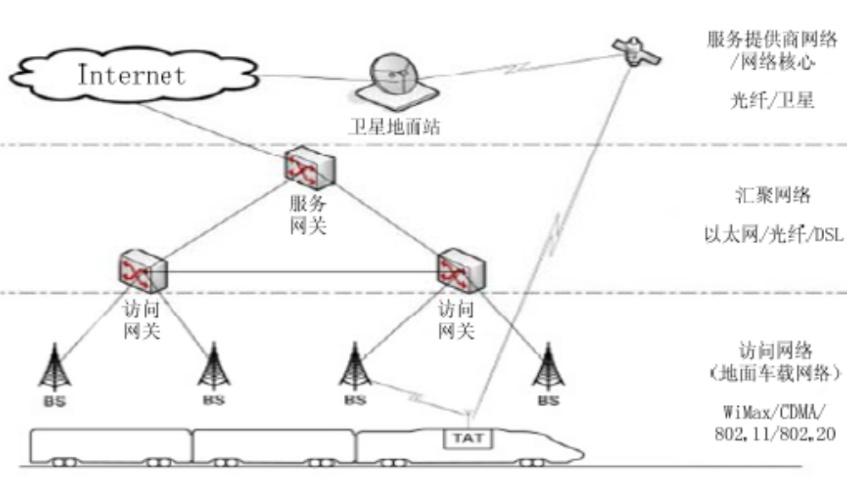
火车上接入Internet的参考架构
无线网络教学平台 eelab.nbu.edu.cn/wireless
Jin & Jiang, 无线网络技术教程：原理、应用与实验(第2版), Tsinghua University Press

Slide 38
无线广域网在公安巡逻执勤中的应用
某市交管部门部署端到端无线交通管理方案。采用WWAN，覆盖一线民警工作地域。骑摩托车民警可使用手持设备(大屏幕手机或PDA)，而驾车民警可使用车载笔记本PC，直接现场访问交通管理系统数据库，实时查询驾驶员信息和操作违章罚单系统。多种加密技术确保数据传输安全。
WWAN类型。工作区域可能非常大：一个城市中，或跨地区高速公路上。方案选择移动通信运营商的TD-SCDMA/WCDMA等3G网络，性能稳定，可覆盖大多数地区，收费低廉，带宽足够满足需求。
无线终端设备，智能手机和支持3G的PDA、笔记本PC等均可。
交通管理数据中心，是方案核心，负责以下功能：
①各种无线终端设备的接入和访问后台数据。
②确保数据在公共网络和因特网中传输过程的安全保密。
③根据无线终端具体特点(屏幕尺寸、浏览器等)，提供最佳显示。
④与交管应用系统后台有效集成。
无线网络教学平台 eelab.nbu.edu.cn/wireless
Jin & Jiang, 无线网络技术教程：原理、应用与实验(第2版), Tsinghua University Press

Slide 39
无线广域网在高速火车上接入宽带因特网的应用
有研究提出IEEE 802.20技术为高速火车提供宽带接入，具体使用IEEE802.11的WLAN为乘客终端提供接入。
平滑基站间切换，火车接入终端需两个IEEE 802.20连接，以连接到不同基站。
整个旅途中，火车使用移动IP，且保持一个单独IP地址。
火车时刻表和路线已知，切换事务可通过可预测的预先切换算法处理。新基站信号强度超过现有基站时，将触发一个切换。
教材表4.7对不同的火车接入宽带网络技术进行比较
无线网络教学平台 eelab.nbu.edu.cn/wireless
Jin & Jiang, 无线网络技术教程：原理、应用与实验(第2版), Tsinghua University Press

Slide 40
无线城域网的仿真实验
8
7
9
6
10
5
0
4
3
1
2
WiMax仿真实验网络拓扑图
无线网络教学平台 eelab.nbu.edu.cn/wireless
Jin & Jiang, 无线网络技术教程：原理、应用与实验(第2版), Tsinghua University Press

Slide 41
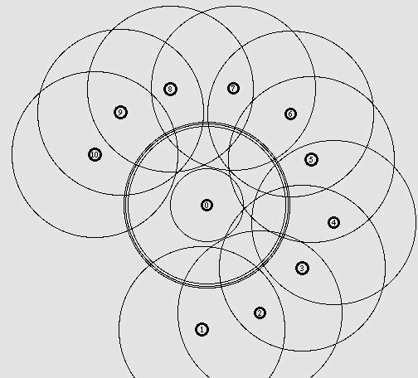
起初节点0与其他节点进行操作，包括下行链路同步、获取参数、初始测距、基本能力协商、SS鉴权和注册等。
WiMax仿真初始化阶段
无线网络教学平台 eelab.nbu.edu.cn/wireless
Jin & Jiang, 无线网络技术教程：原理、应用与实验(第2版), Tsinghua University Press

Slide 42
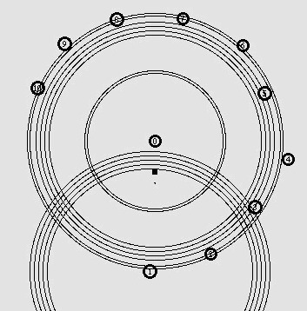
节点0收集到所有节点信息，在1s时，节点0开始向节点1发送UGS服务流数据
节点0向节点1发送UGS数据
无线网络教学平台 eelab.nbu.edu.cn/wireless
Jin & Jiang, 无线网络技术教程：原理、应用与实验(第2版), Tsinghua University Press

Slide 43
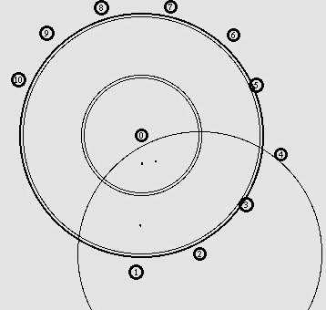
2s后，节点0向节点2发送ertPS服务流数据，当节点2的请求刚到节点0，节点0就向节点2发送数据包。体现了主动授权业务的实时性
节点0向节点2发送数据
无线网络教学平台 eelab.nbu.edu.cn/wireless
Jin & Jiang, 无线网络技术教程：原理、应用与实验(第2版), Tsinghua University Press

Slide 44
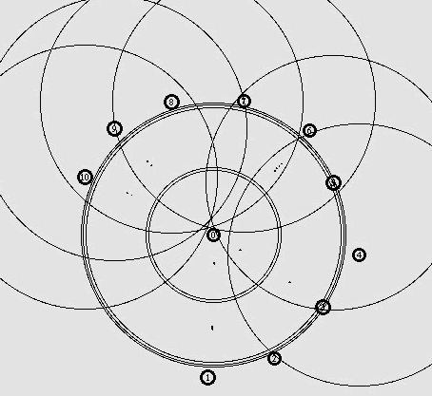
之后，各节点也向节点0发送请求，节点0根据宽带请求分配策略为其他节点分配带宽，各个节点有序发送/接受数据包
各节点与节点0交互
无线网络教学平台 eelab.nbu.edu.cn/wireless
Jin & Jiang, 无线网络技术教程：原理、应用与实验(第2版), Tsinghua University Press

Slide 45
业务繁忙时，非实时轮询业务、尽力而为业务将主动延长周期或放弃周期，让出带宽供其它节点使用。
节点4、9与节点0的传输数据是非实时轮询业务类型，节点5、10与节点0的传输数据是尽力而为业务类型。
节点4、5、9、10延长了周期，因而其它节点都在传输数据，而节点4、5、9、10当时未传输数据
无线网络教学平台 eelab.nbu.edu.cn/wireless
Jin & Jiang, 无线网络技术教程：原理、应用与实验(第2版), Tsinghua University Press

Slide 46
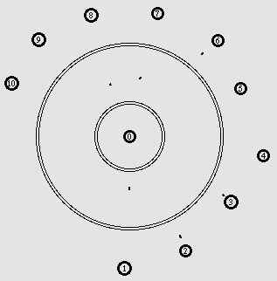
非实时轮询业务类型典型情况
无线网络教学平台 eelab.nbu.edu.cn/wireless
Jin & Jiang, 无线网络技术教程：原理、应用与实验(第2版), Tsinghua University Press

